Slide 1
STEIGERUNG DES ADJEKTIVS
7. Klasse
Lektion 27 : Eine doofe Begegnung
https://www.youtube.com/watch?v=IqO4iHUOqF0&pp=ygUKc3VwZXJsYXRpdg%3D%3D

Slide 2
Superlativ

Slide 3
regelmäβige Superlativ
mit Umlaut a, o, u ➔ ä, ö, ü
am gröβten / der jüngste
am +sten

Slide 4
unregelmäβiger Superlativ:
gut ➔ am besten
viel ➔ am meisten
gern ➔ am liebsten
nah ➔ am nächsten

Slide 5
Bei : -d, -t, -s, -ss, sch, x, z
➔-est
z.B. falsch ➔ am falschesten /

Slide 6
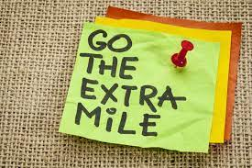
Extra Linke
https://wordwall.net/ru/resource/63086620/superlativ
https://wordwall.net/ru/resource/13568866/adjektive-komparativ-superlativ
https://wordwall.net/ru/resource/36297159/komparativ-superlativ
https://www.liveworksheets.com/w/es/fregh/455835
https://www.liveworksheets.com/w/de/deutsch/2075774

Slide 7
Hausaufgabe
Arbeitsbuch S. 15

